Slide 1
Terraform
Terraform
RDS
© 2024 Ben Coepp Publishing

Slide 2
Vorplanung (Erfassung von Anforderungen, Arbeitsumfang, etc.)
Erstellen einer RDS-Instanz
RDS in
Terraform
von Ben Cöppicus
20.04.2024 @ BenCoeppPublishing

Slide 3
Terraform
Vorplanung (Erfassung von Anforderungen, Arbeitsumfang, etc.)

Slide 4
AWS RDS (Amazon Web Services Relational Database Service) ist ein verwalteter Datenbankservice, der das Einrichten, Betreiben und Skalieren einer relationalen Datenbank in der Cloud vereinfacht. Der Dienst kümmert sich um viele der zeitaufwendigen Verwaltungsaufgaben wie Hardwareprovisionierung, Datenbank-Setup, Patching und Backups. Er bietet eine kosteneffiziente und skalierbare Kapazität und automatisiert administrative Aufgaben, was den Benutzern ermöglicht, sich auf ihre Anwendungen und Geschäftslogik zu konzentrieren.
RDS
AWS

Slide 5
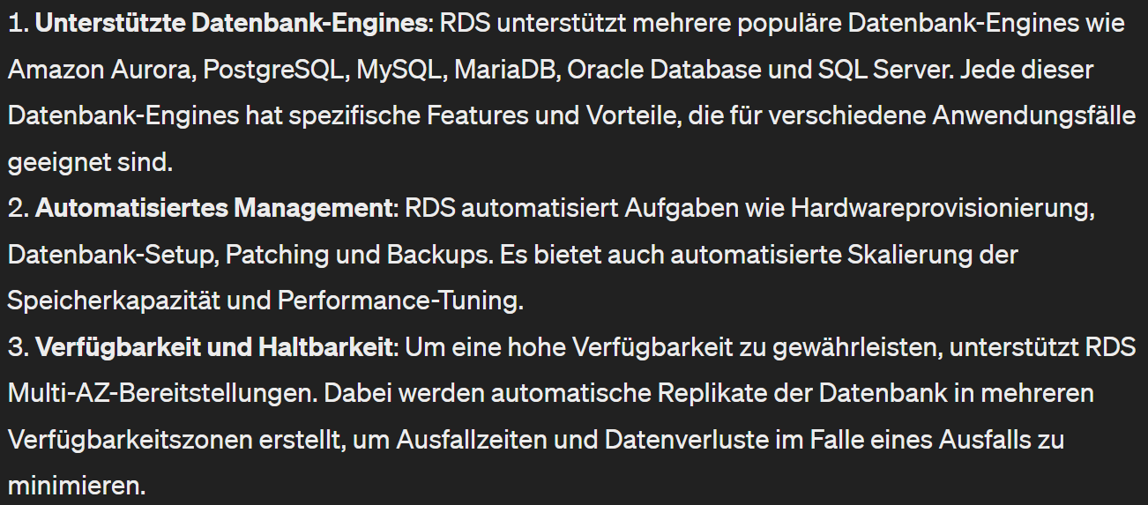

Slide 6
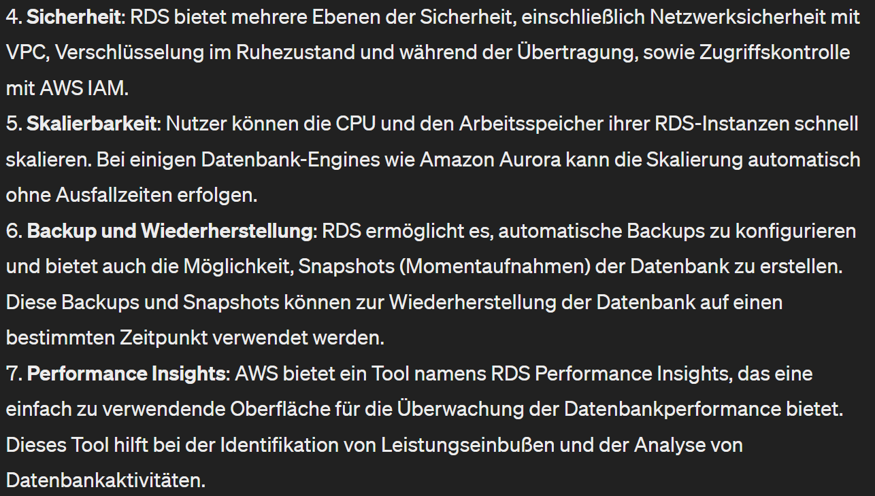

Slide 7
Terraform
Erstellen einer RDS-Instanz

Slide 8
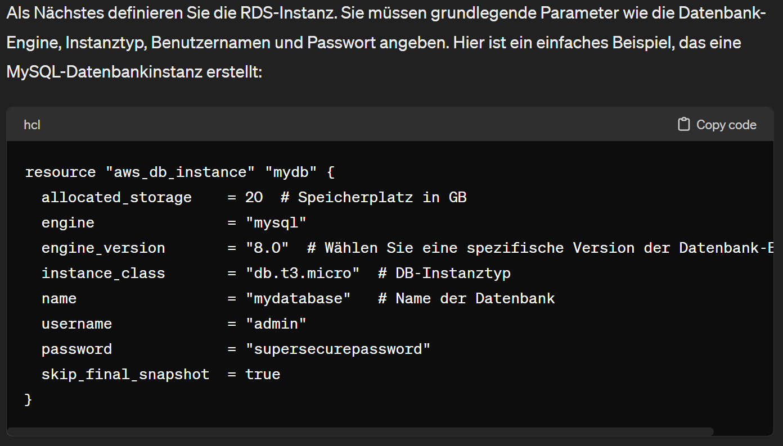

Slide 9
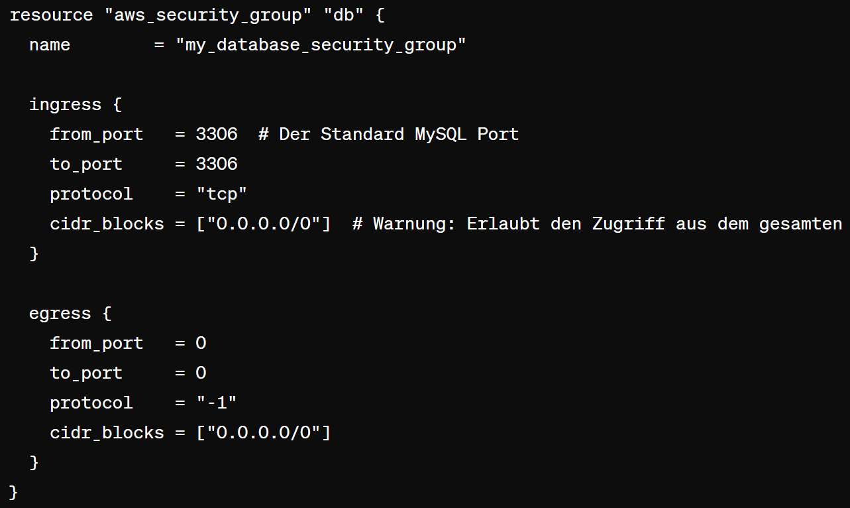

Slide 10
